Slide 1
Portálové systémy I
Přednáška č. 1
Doc. Mgr. Petr Suchánek, Ph.D.
Ing. Jan Górecki
suchanek@opf.slu.cz
gorecki@opf.slu.cz

Slide 2
Co se naučíme?
co je to portál v kontextu web prezentací
HTML + CSS
PHP
SQL
jak implementovat, nainstalovat a provozovat jednoduchý portál

Slide 3
WWW prezentace
WWW prezentace
  Forma
    Jednostránková
    Vícestránková
    Obsáhlá WWW prezentace
    Portál
  Obsah
Tvorba prezentace
  Vlastní tvorba
  Outsourcing
  Využití redakčních systémů (Joomla, Drupal, Marwel, apod.)

Slide 4
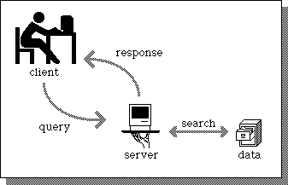
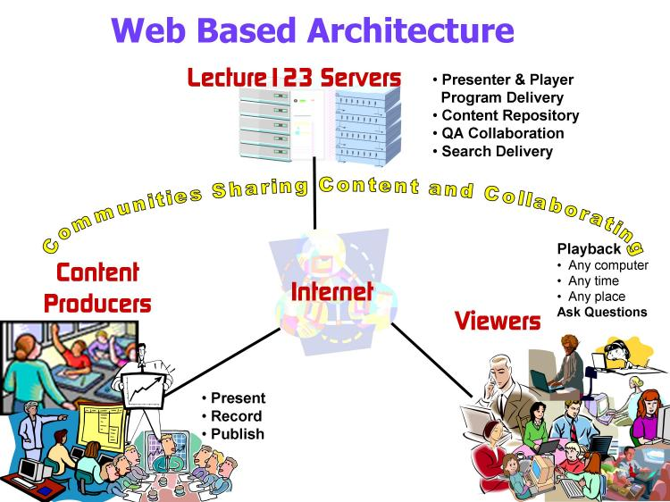
Portál – základní pojmy
Webový server
  počítač, který vyřizuje požadavky od klientů
  program, který vyřizuje požadavky od klientů
Klient
  uživatel, který využívá služby webového serveru (fyzická osoba nebo jiný informační systém)
  přístupuje k informacím v elektronické podobě
Databáze
  úložiště informací (dat)

Slide 5
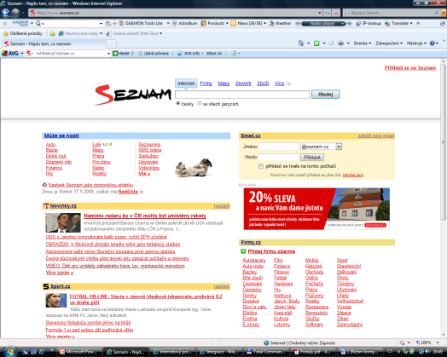
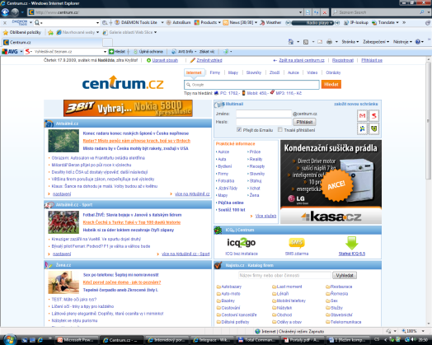
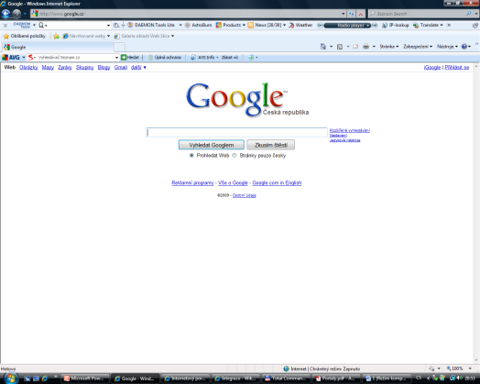
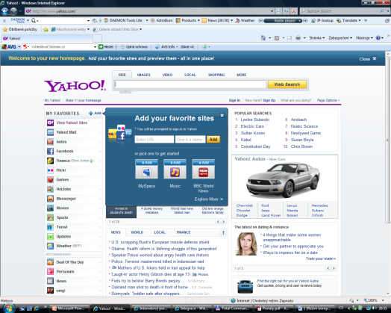
Horizontální portály
Obsahují široké tematické zaměření
  www.seznam.cz
  www.google.com
  www.centrum.cz
  www.atlas.cz
  www.volny.cz
  www.yahoo.com
  www.msn.com
  www.aol.com
  www.altavista.com
  www.go.com
  www.dogpile.com

Slide 6
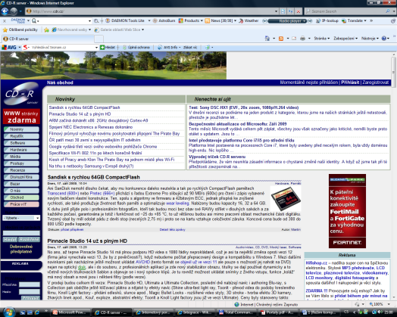
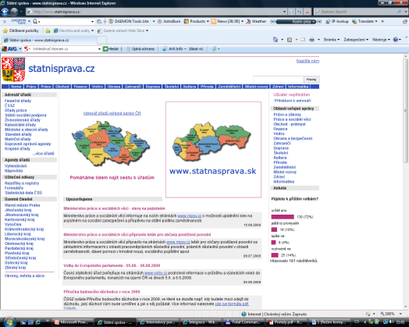
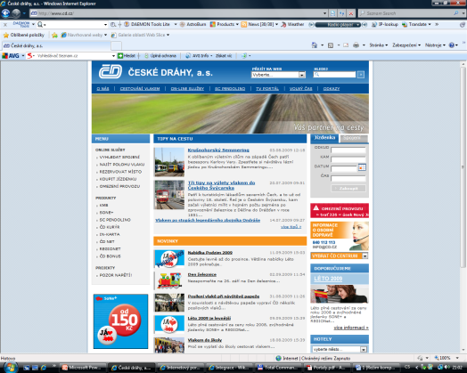
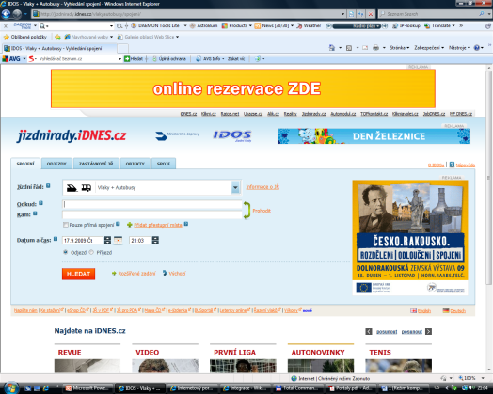
Vertikální portály
Zaměřené na úzkou skupinu uživatelů nebo na jednoznačně specifikovaný cíl
  www.diit.cz
  www.statnisprava.cz
  www.itnews.sk
  management.blog.cz
  www.microsoft.com
  www.cd.cz
  www.vodafone.cz
  www.opf.slu.cz
  www.idos.cz

Slide 7
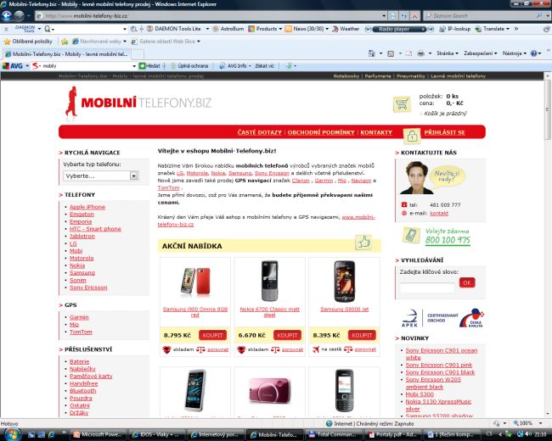
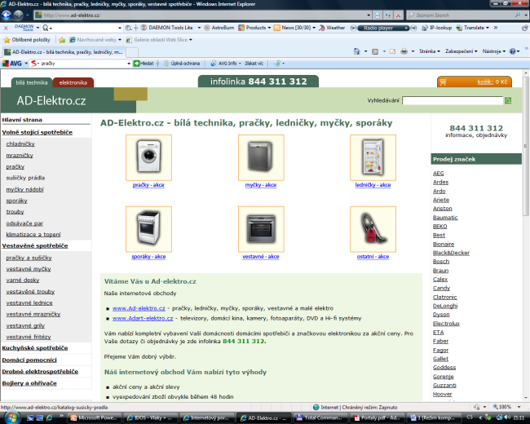
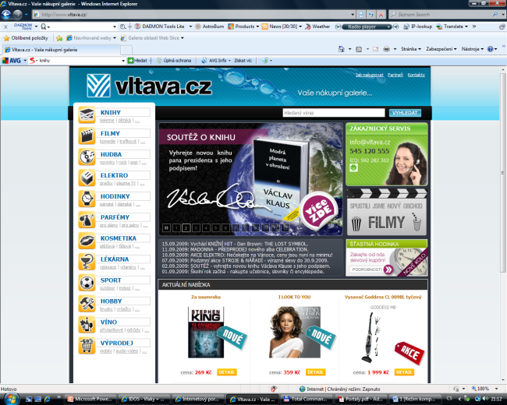
Kombinace vertikálního a horizontálního portálu
Například internetové obchody. Zaměřené na kupující (tedy cílová skupina uživatelů) a nabízejí širokou škálu produktů a služeb.

